Slide 1
A munka jövője - 2030
Jankó Tamás, DJN Kft

Slide 2
A munka jövője- 2030
Ipar 4.0 – képzés 4.0
Világgazdasági Fórum: Future of Jobs, 2020. október
Mckinsey: Digital Challengers in CEE, 2020
Mckinsey: Repülőrajt, 2020 november
Mi a megoldás?

Slide 3
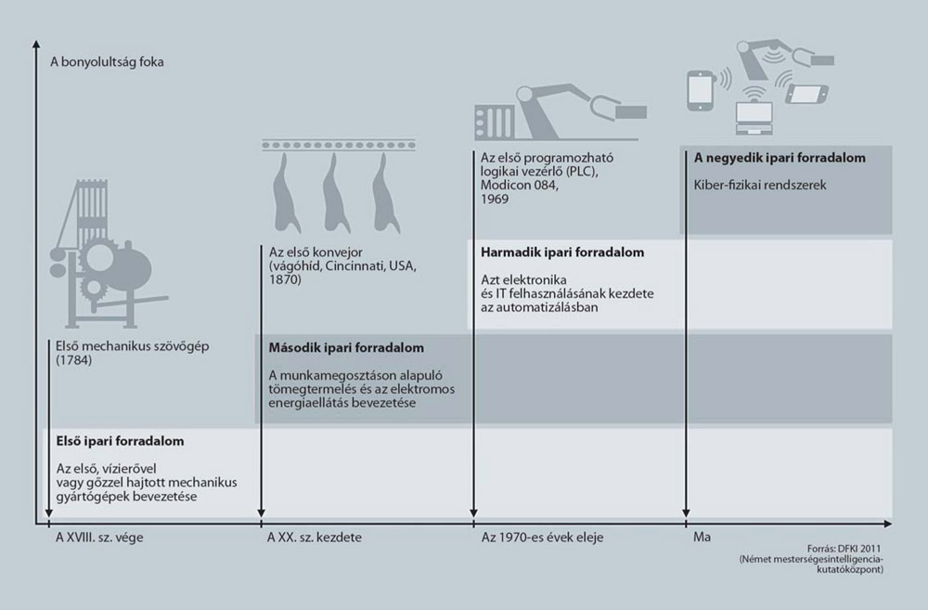
Ipar 4.0-folyamatos fejlődés http://www.magyar-elektronika.hu/images/stories/tartalom/2013_10/Beckhoff/BECKHOFF_okt_abra_2.jpg

Slide 4
A munka jövője, a képzés forradalma?
WEF riport: 15 iparág, 26 ország, Linkedin, O*Net
A digitális oktatás a jövőben kulcsszerepet fog játszani a munkaerő világában való sikeres helytállásban. A digitális oktatás bevezetését a lehető legkorábbi életszakaszban el kell kezdeni és nem szabad vele a köznevelés végén vagy a felsőoktatásban felhagyni, hanem a munka világának egészére kell kiterjeszteni. Ebben pedig központi szerepet játszanak a szakképző iskolák. Az Ipar 4.0.-hoz szükség van Szakképzés 4.0-ra is.

Slide 5
A munka jövője - trendek I.
(i) A jelenlegi COVID-19 világjárvány által okozott kényszerű lezárások, az emiatt bekövetkező globális recesszió rendkívül bizonytalanná tette a munkaerőpiaci kilátásokat, és felgyorsította az eddig távolinak hitt új trendek megindulását a munka világában.
(ii) A technológiai változás sebessége várhatóan nem fog csökkeni, és néhány területen még növekedhet is. A felhőalapú rendszerek térnyerése, a Big Data és az e-kereskedelem a vezető vállalat irányító menedzserek körében továbbra is magas prioritás lesz, hasonlóan a korábbi évekhez. Emellett azonban jelentős növekedés várható a titkosítási rendszerek, a nem -humanoid robotok, és a mesterséges intelligencia területén.
(iii) Az automatizáció trendje, a COVID-19 recesszióhoz társulva, „dupla- törést” okozhat a vállalatok és a munkavállalók számára. A cégek át fogják alakítani a feladatrendszereiket, a munkaköröket, a szükséges kompetenciákat 2025-re. A technológiai megfelelés és fejlesztések miatt a munkaerő számának csökkentését tervezi a felmért vállalatok 43%-a, szerződéses alvállalkozókat, munkaerőkölcsönzést kíván igénybe venni további 41%, a fejlett technológiák átvétele miatt a vállalatok 34%-a kíván új munkaerőt felvenni. Várhatóan 2025-re a jelenlegi munkafolyamatok időigénye egyenlő módon oszlik majd meg a gépek és a humán erőforrás között.

Slide 6
A munka jövője, trendek 2.
(iv) A munkahelyek számát tekintve, a munkahelyteremtés lassulni fog, míg a munkakörök megszűnése gyorsuló ritmust mutat majd, a munkáltatói becslés alapján 2025-re a felesleges munkakörök száma 15,4%-ról 9%-ra fog csökkeni, és az új trendeknek megfelelő új foglalkozások száma 7.8%-ról 13,5% fog nőni. A bemutatott becslések alapján a 85 millió munkahelyet vesznek át a gépek 2025-re, miközben 97 millió új munkakör jön majd létre, amelyek már inkább a gépek-emberek-algoritmusok együttműködése által végrehajtható új típusú elvárásoknak felelnek majd meg.
(v) A munkaerőpiacon elvárt kompetenciák hiánya továbbra is magas lesz a következő öt év során, a már korábban is ismertek lesznek népszerűek a munkáltatók körében: kritikai gondolkozás, elemzés, probléma megoldás, aktív tanulás, ellenálló képesség mentális téren, stressztűrés, rugalmasság. A képzésekre fordítandó időtartam tekintetében a vállalatok hat hónapos, vagy annál is rövidebb időtartamú képzéseket szerveznének.
(vi) A munka jövője sok értelmiségi, fehérgalléros munkavállaló számára már meg is érkezett, a vállalatvezetők 84% kívánja elérni a munkafolyamatok további digitalizációját, beleértve a digitálisan megoldott távmunkát, amely tartósan érintheti a munkavállalók 44%-át.

Slide 7
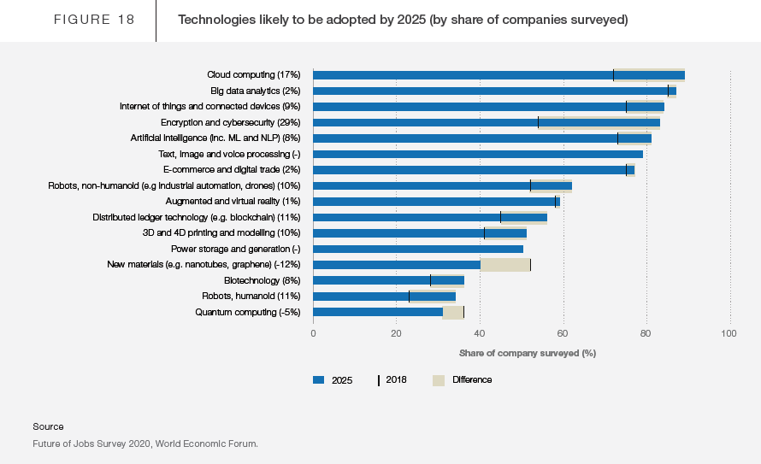
2025-re várható új technológiák: WEF, 2020

Slide 8
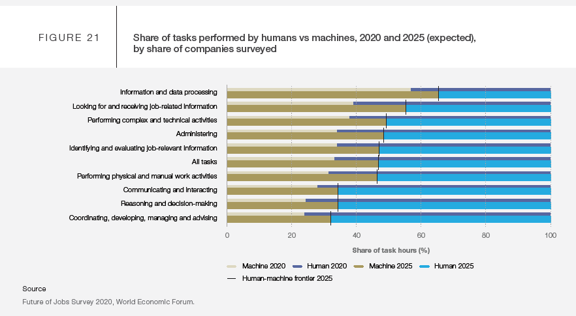
A feladatok várható megoszlása-2020-2025, emberek/gépek

Slide 9
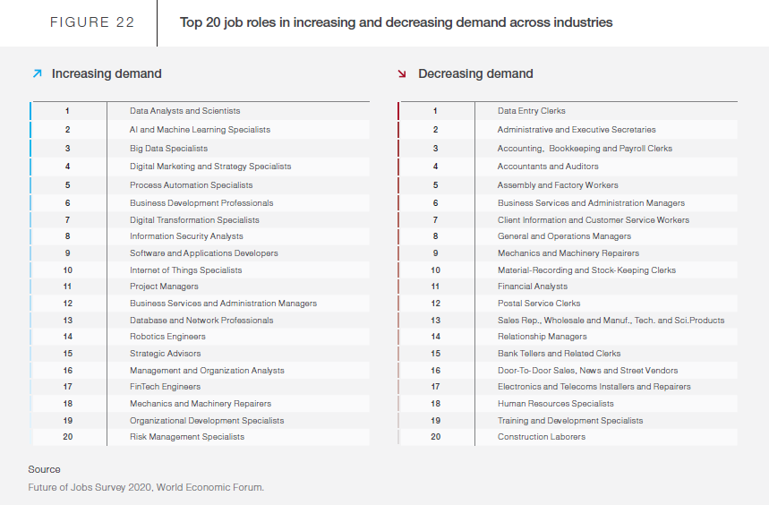
A 20 leginkább kitett munkakör, ami várhatóan változik

Slide 10
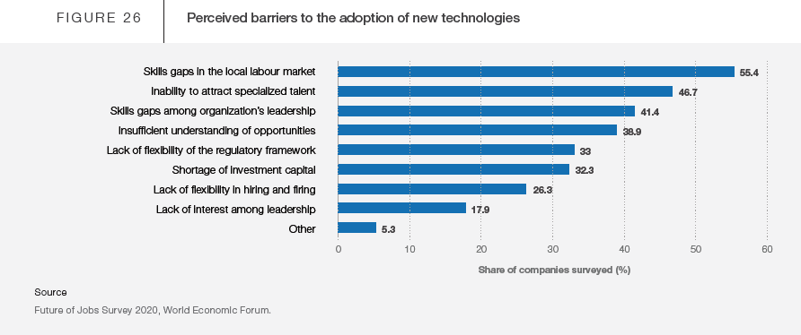
Akadályok-az új technológiák előtt

Slide 11
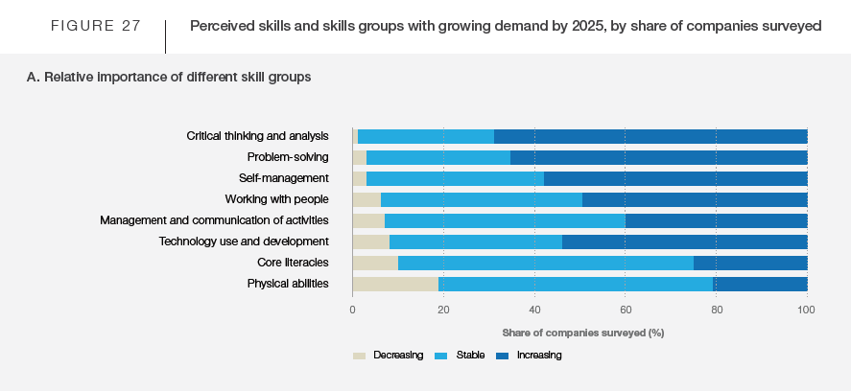
Kompetencia csoportok jelentősége, 2025

Slide 12
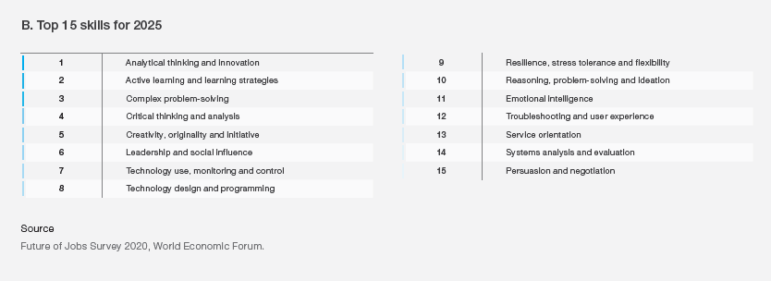
A 15 legfontosabb kompetencia, 2025

Slide 13
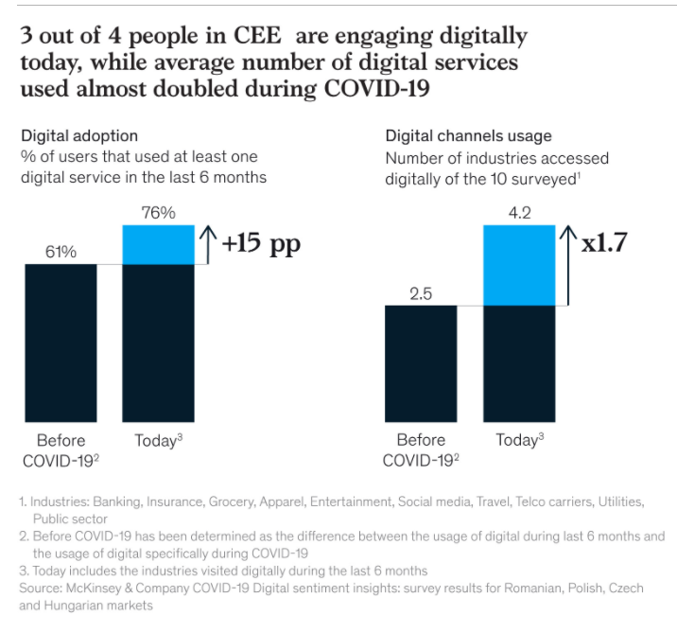
Növekszik az újonnan belépők száma a digitális világba: 2020. 09. 17 https://www.mckinsey.com/pl/en/our-insights/digital-challengers-artykul
12 Millió fő új felhasználó lépett be a digitális világba, 2019-hez képest, a KK-EU régióban

Slide 14
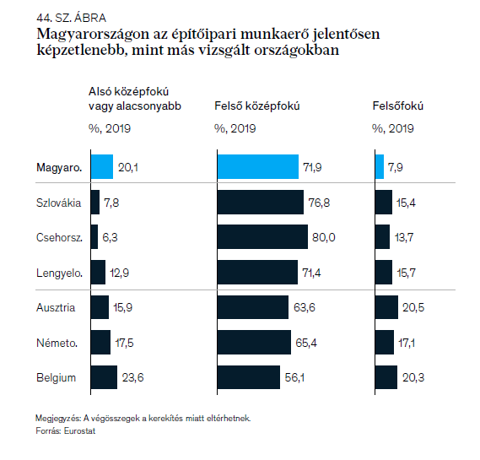
Ágazati szintű képzettség, 2020, európai kitekintés
A termelékeny, innovatív, versenyképes ágazati eredményekhez jól képzett szakemberek kellenek, akik képesek arra, hogy képezzék magukat
Forrás: Mckinsey: Repülőrajt:
https://www.mckinsey.com/featured-insights/europe/flying-start-powering-up-hungary-for-a-decade-of-growth

Slide 15
Összegzés: Mit lehet tenni?
A képzési rendszerek átalakulása már nem utópia többé, zajlik
A digitális forradalom dübörög
A Covid-2019 járvány drámai módon alakította-formálta, sok esetben kierőszakolta a távmunkát, a távoktatást, a távoli vizsgáztatást
Hatékony, eredményes minőségi képzési programok az aktív korosztályok számára is!
2021-2030- ez a lehetőség

Slide 16
Köszönjük a figyelmet!
Elérhetőségek:
janko.tamas@djnkft.hu

